Slide 1
Современные вычислительные системы

Slide 2
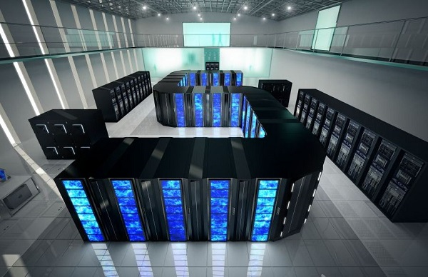
За полвека с момента создания первых ЭВМ микроэлектроника, вычислительная техника и вся индустрия информатики стали одним из основных составляющих мирового научно-технического прогресса.

Slide 3
Современные вычислительные системы
Супер-ЭВМ
Большие ЭВМ
Средние ЭВМ
Мини-ЭВМ
Микро-ЭВМ

Slide 4
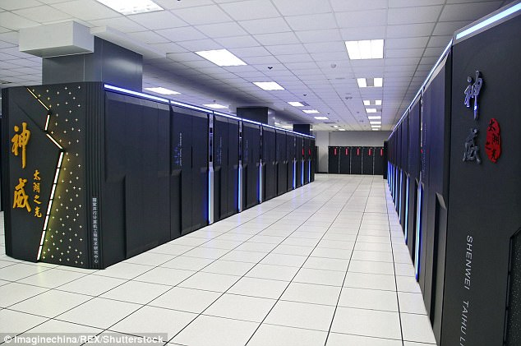
Супер-ЭВМ
Суперкомпьютеры – это самые мощные по быстродействию и производительности вычислительные машины.

Slide 5
Распределение по количеству суперкомпьютеров в разных странах мира в 2016 году:
Китай — 171
США — 171
Германия — 31
Япония — 27
Франция — 20
Великобритания — 13
Польша — 7
Италия — 6
Индия — 5
Россия — 5
другие страны — 44.

Slide 6
Супер-ЭВМ
Большинство суперкомпьютеров 70-х оснащались векторными процессорами
К началу и середине 80-х небольшое число параллельно работающих векторных процессоров
Конец 80-х и начало 90-х годов охарактеризовались сменой магистрального направления развития суперкомпьютеров от векторно-конвейерной обработки к большому и сверхбольшому числу параллельно соединённых скалярных процессоров.
Массово-параллельные системы стали объединять в себе сотни и даже тысячи отдельных процессорных элементов
В конце 90-х годов широкое распространение компьютерных кластеров

Slide 7
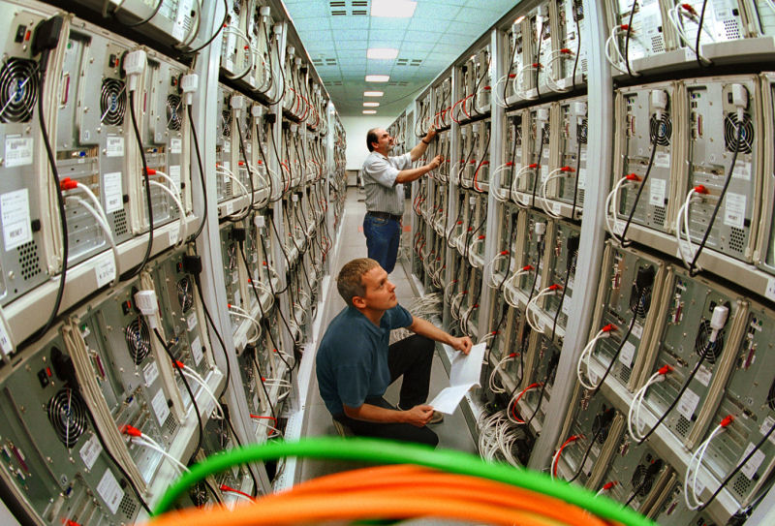
Большой Linux кластер

Slide 8
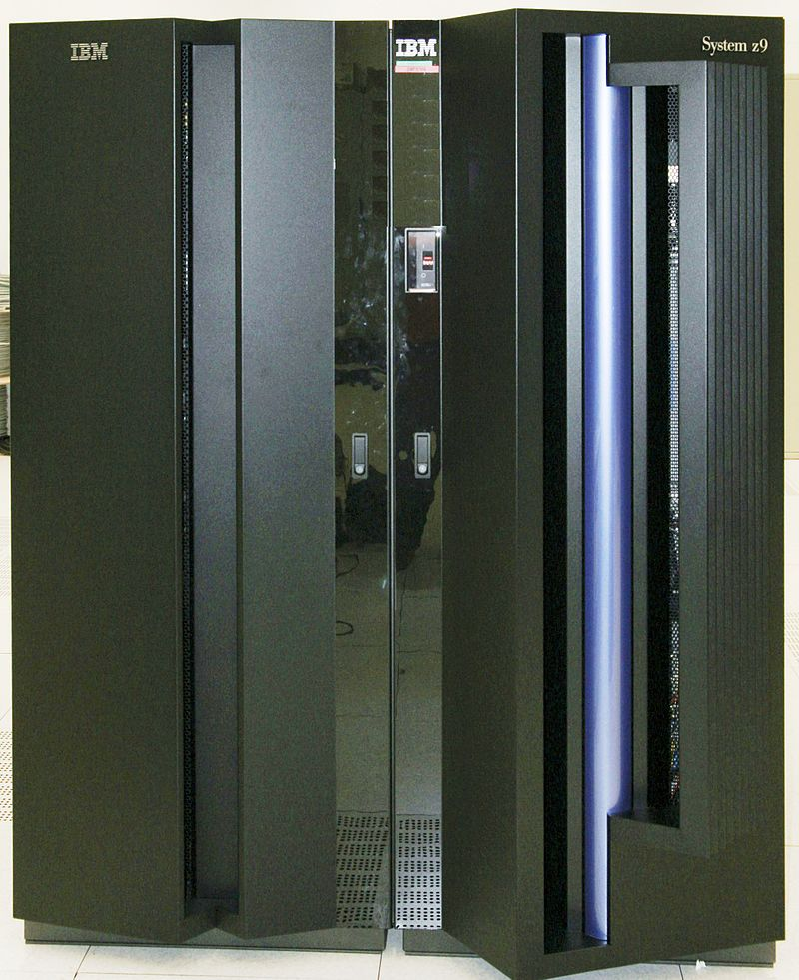
Мейнфрейм (Большие ЭВМ)
представляют собой многопользовательские машины с центральной обработкой, с большими возможностями для работы с базами данных, с различными формами удаленного доступа.

Slide 9
История Мейнфреймов
Историю мейнфреймов принято отсчитывать с появления в 1964 году универсальной компьютерной системы IBM System/360
В 1960-х — начале 1980-х годов System/360 была безоговорочным лидером на рынке.
В начале 1990-х начался кризис рынка мейнфреймов, пик которого пришёлся на 1993 год.
Согласно одному из прогнозов Gartner, к 1993 году ожидалось отключение последнего мейнфрейма, однако, по состоянию на 2013 год, не только многие мейнфреймы ещё не выведены из продуктивной эксплуатации, но и активно выпускаются новые, и продажи новых машин растут

Slide 10
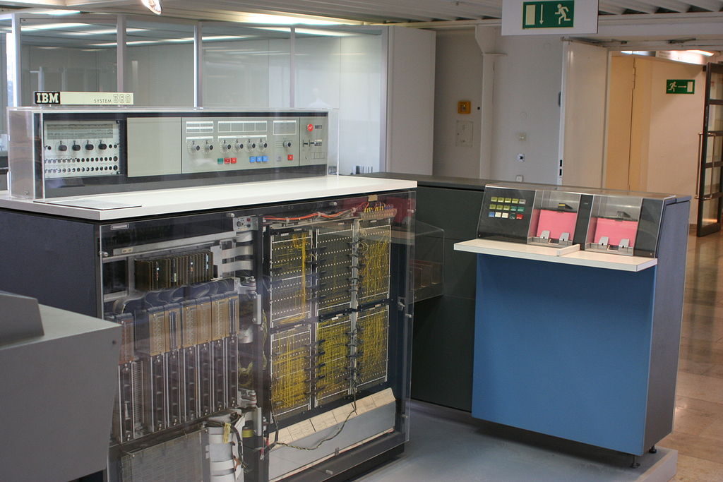
IBM System/360

Slide 11
Средние ЭВМ
предназначены для работы в финансовых структурах. В них особое внимание уделяется сохранению и безопасности данных, программной совместимости и т.п. Используются в качестве серверов локальных сетей и сетей корпораций.

Slide 12
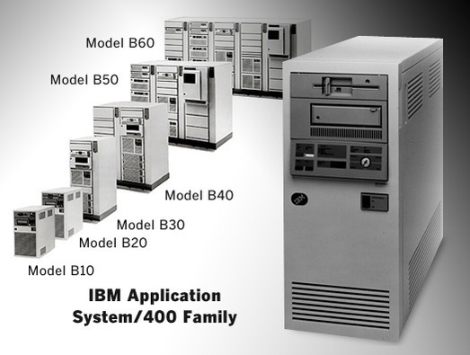

Slide 13
Мини-ЭВМ
ЭВМ, конструктивно выполненные в одной стойке и занимавшие небольшой объем.
Мини-компьютер был основан на сборках из логических микросхем.
С конца 1980-х годов полностью вытеснены персональными компьютерами
Первым в мире мини-компьютером является советская электронно-вычислительная машина УМ-1НХ, серийно производившаяся с 1963 года

Slide 14
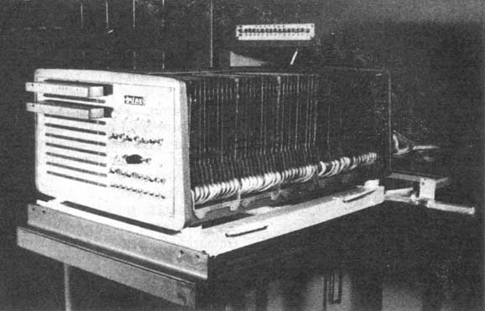

Slide 15
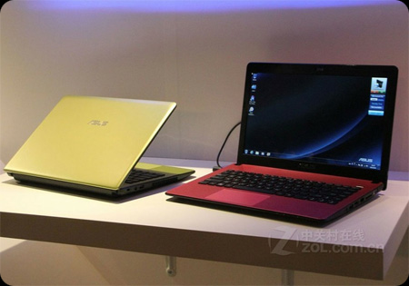
Микро — ЭВМ (Персональный компьютер)
это компьютеры, в которых в качестве центрального процессора используется микропроцессор.

